Slide 1
Презентация по проекту «Лекарственные растения Что у нас под ногами.»
Работу выполнила
Маринова Сумайя Ученица 2 класса
МОУ Анненковской СОШ

Slide 2
Цель моей исследовательской работы:
- изучить свойства лекарственных растений, растущих в окрестностях моего села: крапивы, подорожника, липы, шиповника, зверобоя .
Задачи :
1.Узнать в сети Интернет, в справочной литературе почему эти растения называют лекарственными.
2.Изучить лекарственные свойства растений при личной встрече с провизором аптеки Маркеловой Ольгой Валерьевной, в сети Интернет, в справочной литературе сельской библиотеки .
Узнать, как применять эти растения для лечения кашля, ссадин и ушибов, для укрепления волос.
3. Применить полученные знания о свойствах лекарственных растений в своей семье.
4.Сделать вывод о лечебных свойствах лекарственных растений местности, в которой я живу.

Slide 3
Гипотеза

Slide 4
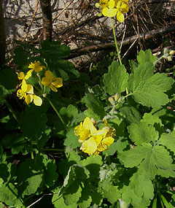
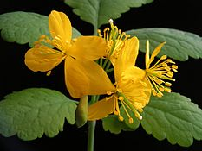
Чистотел

Slide 5
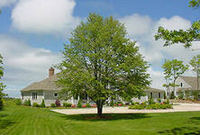
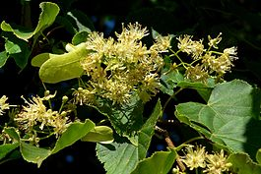
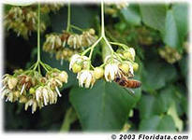
Липа

Slide 6
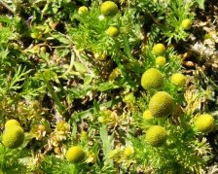
Ромашка лекарственная

Slide 7
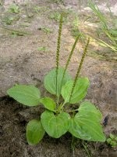
Подорожник

Slide 8
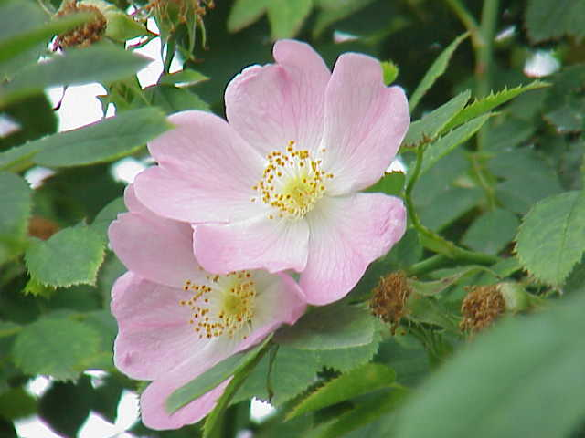
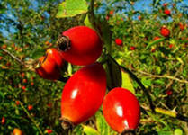
Шиповник

Slide 9
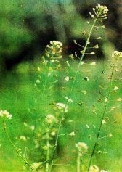
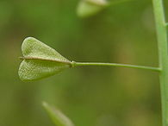
Пастушья сумка

Slide 10
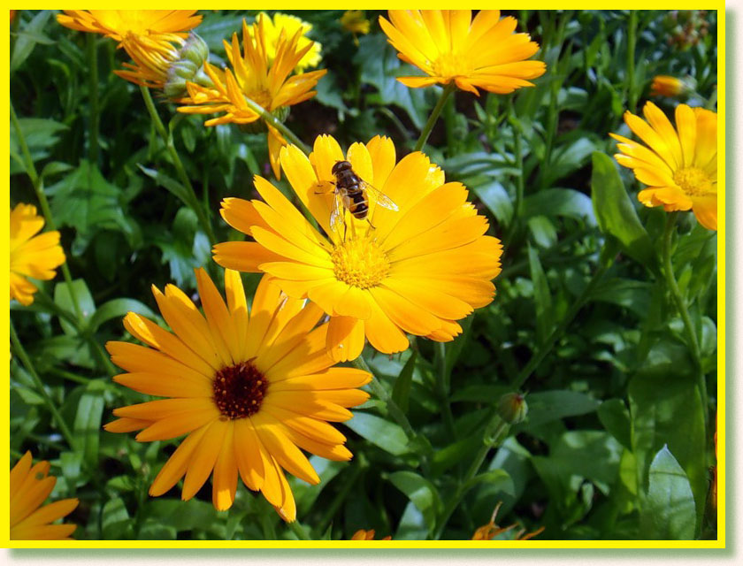
КАЛЕНДУЛА

Slide 11
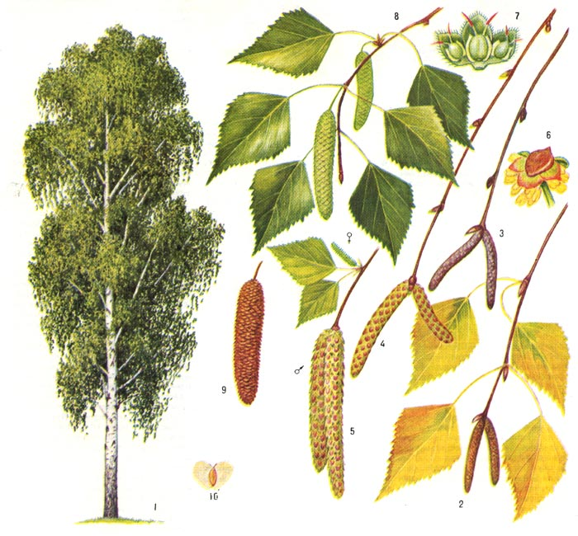
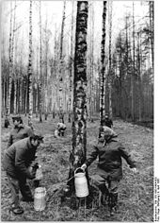
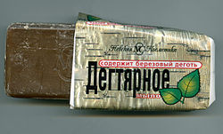
Береза

Slide 12
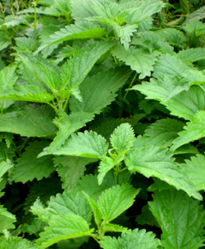
Крапива лекарственная

Slide 13
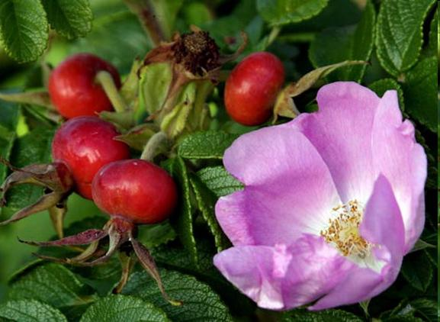
Шиповник

Slide 14
МАТЬ – И - МАЧЕха.

Slide 15
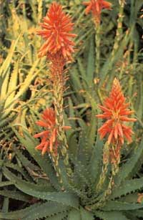
АЛОЭ

Slide 16
Зверобой

Slide 17
Облепиха

Slide 18
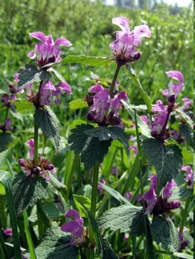
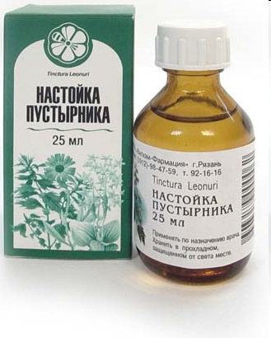
Пустырник

Slide 19
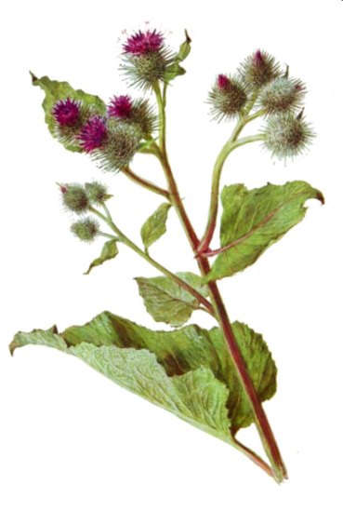
Лопух, репейник

